Slide 3
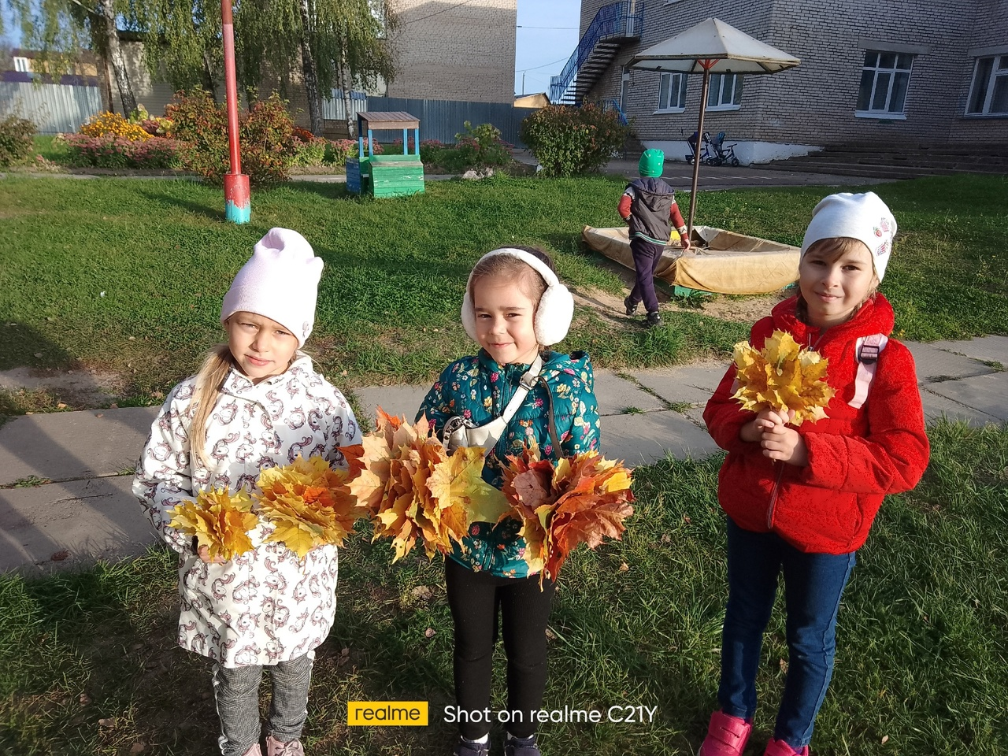
Осенние прогулки

Slide 4
День народного единства

Slide 5
Открытое занятие по патриотическому воспитанию «Россия-Родина моя»

Slide 6
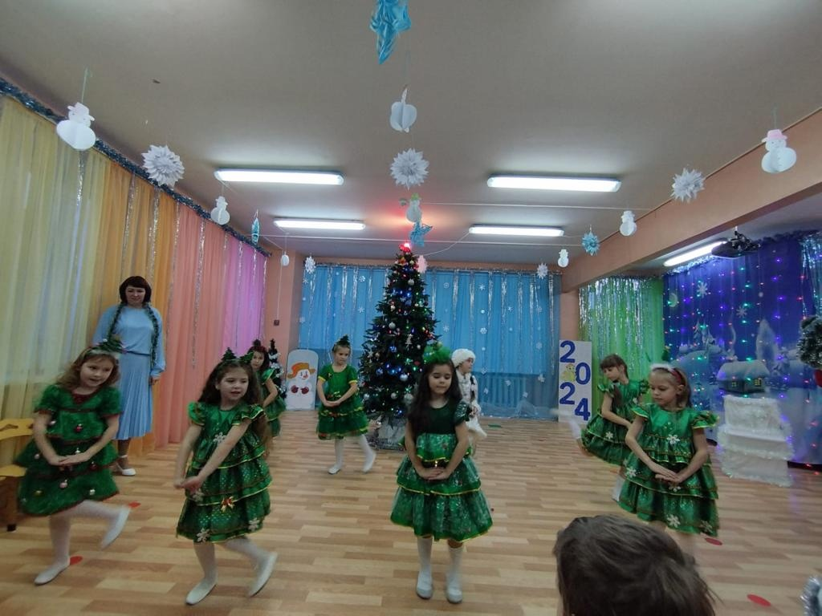
Новый год

Slide 7
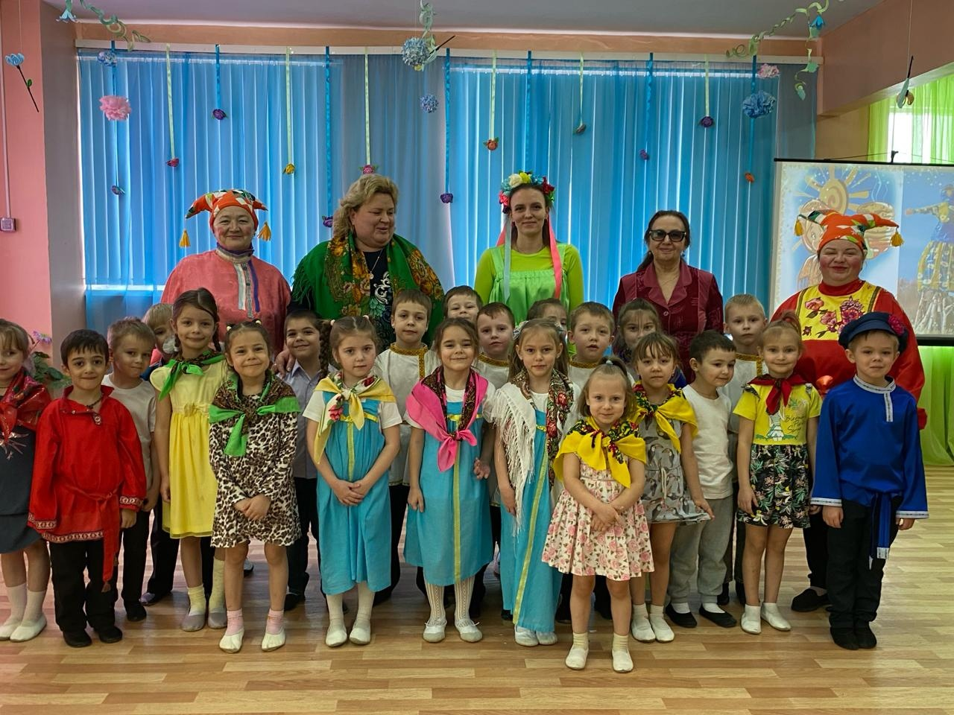
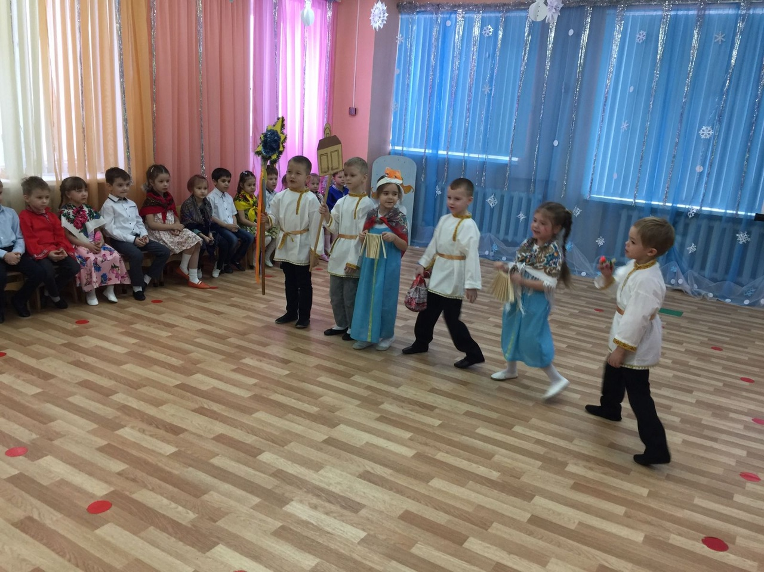
Колядки

Slide 8
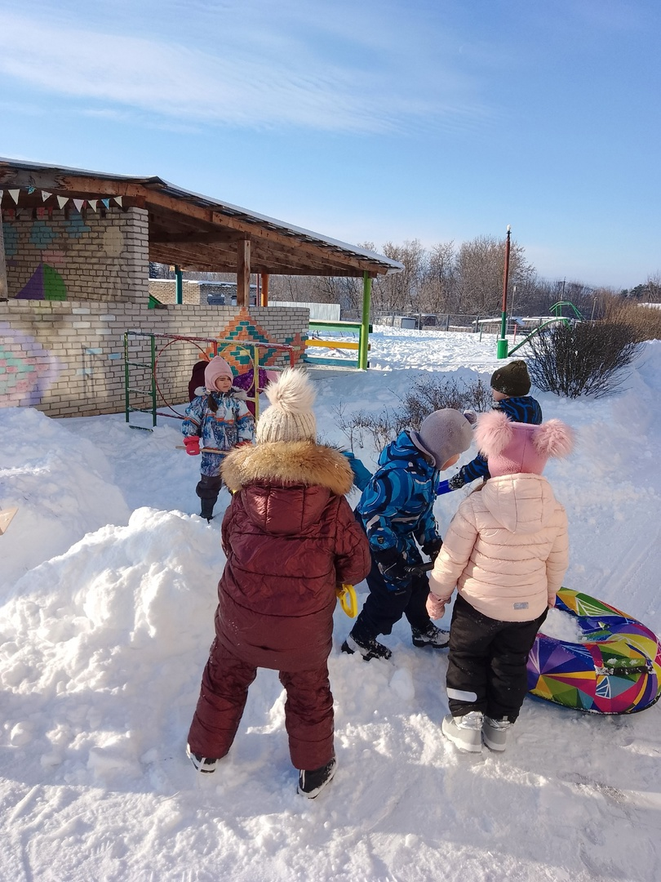
Зимние прогулки

Slide 9
«Чудеса лаборатории»

Slide 10
День рождение Деда Мороза

Slide 11
23 февраля

Slide 12
Конкурс чтецов

Slide 13
День выборов

Slide 14
День земли

Slide 15
Весенние прогулки

Slide 16
Экскурсии в библиотеку

Slide 17
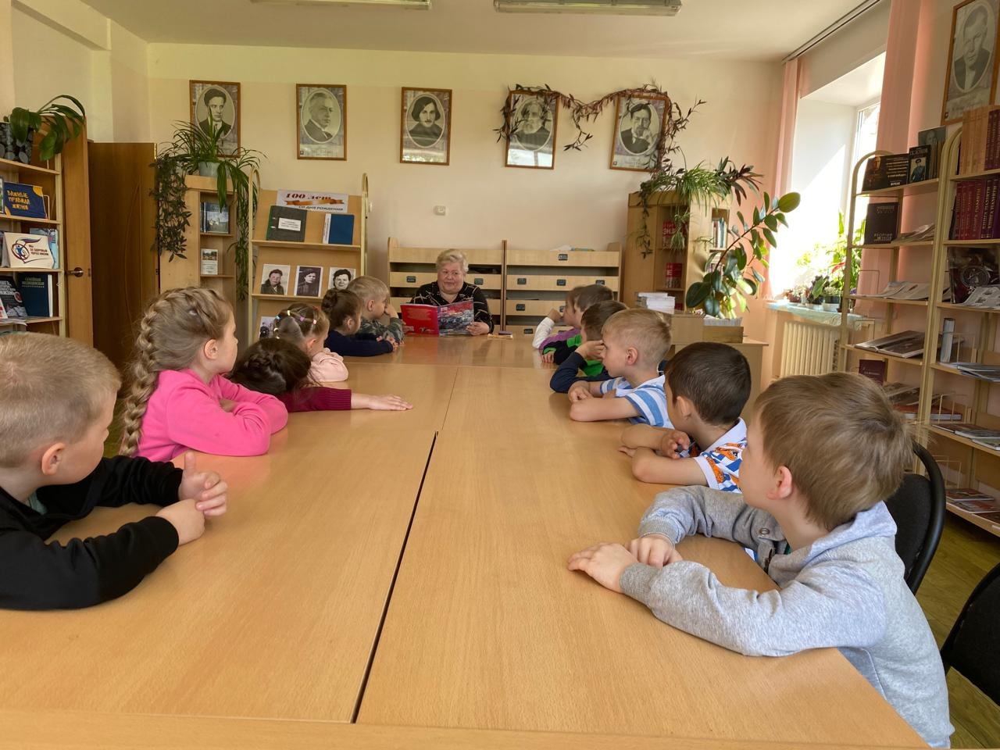

Slide 19
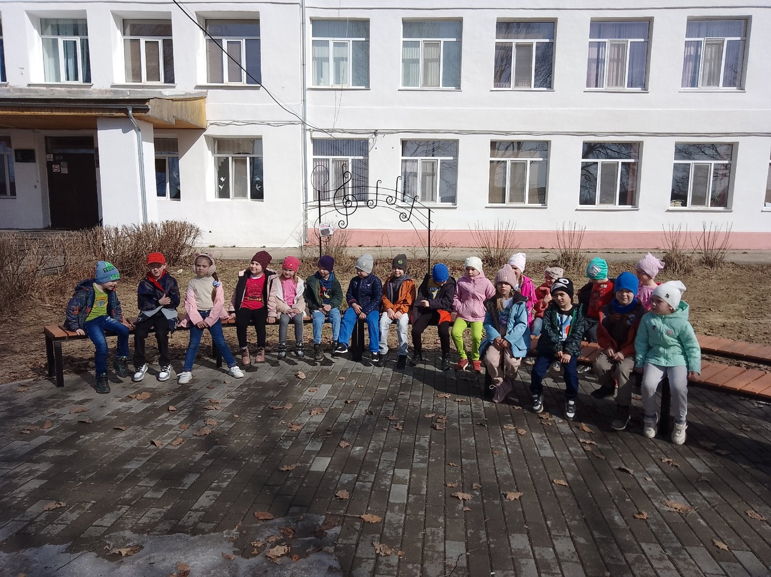
Экскурсия в школу

Slide 20
Экскурсия в школьный музей «Боевой славы»

